Slide 1
2017
新学知识分享
部门：开发五部 职务：开发小白

Slide 2
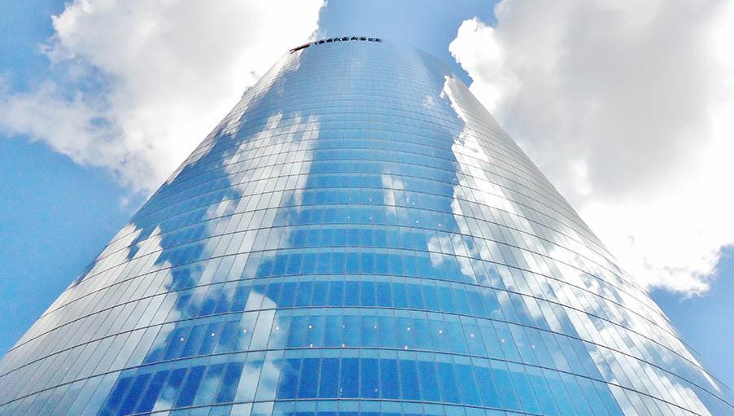
01
Git
目录
02
Docker
CONTENTS

Slide 3
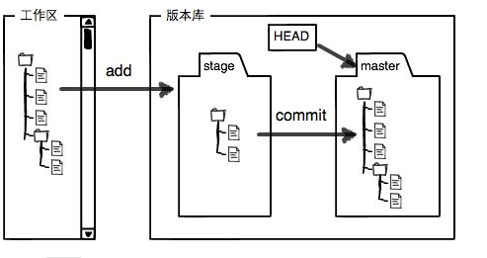
git是做什么的？和我们现在用的svn作用相似，是最先进的分布式版本控制系统。理解git就是了解下面的流程图就可以了；
Notes:
工作区，暂存区，版本库。

Slide 4
点击添加相关标题文字
01
02
03
git init 创建版本库（仓库）
git add 把文件添加到暂存区
git commit -m”” 把缓存区的文件添加到版本库
04
05
06
创建远程仓库和密钥
git remote add origin
本地仓库与远程仓库相关联
git push
git pull
git clone
从远程仓库克隆
Notes:
简单的说说基本的应用，多人的合作，分支的创建等，大家有兴趣的话下去可自己看看。

Slide 5
02
Docker 基本使用

Slide 6
点击添加相关标题文字
相关标题文字
相关标题文字
相关标题文字
点击添加相关标题文字，点击添加相关标题文字，点击添加相关标题文字，点击添加相关标题文字。
点击添加相关标题文字，点击添加相关标题文字，点击添加相关标题文字，点击添加相关标题文字。
点击添加相关标题文字，点击添加相关标题文字，点击添加相关标题文字，点击添加相关标题文字。
2011
2013
2015
2010
2012
2014
相关标题文字
相关标题文字
相关标题文字
点击添加相关标题文字，点击添加相关标题文字，点击添加相关标题文字，点击添加相关标题文字。
点击添加相关标题文字，点击添加相关标题文字，点击添加相关标题文字，点击添加相关标题文字。
点击添加相关标题文字，点击添加相关标题文字，点击添加相关标题文字，点击添加相关标题文字。

Slide 7
点击添加相关标题文字
相关标题文字
点击添加相关标题文字，点击添加相关标题文字，点击添加相关标题文字，点击添加相关标题文字。
相关标题文字
点击添加相关标题文字，点击添加相关标题文字，点击添加相关标题文字，点击添加相关标题文字。
相关标题文字
点击添加相关标题文字，点击添加相关标题文字，点击添加相关标题文字，点击添加相关标题文字。
相关标题文字
点击添加相关标题文字，点击添加相关标题文字，点击添加相关标题文字，点击添加相关标题文字。

Slide 8
感谢聆听
讲的不怎么样，最起码PPT做的还可以~~~~

